Slide 1
Classes e sobrecarga de métodos
P. O. O.
Prof. Grace

Slide 2
Agenda para Aula 06
Revisão: Classes e métodos
Sobrecarga de Métodos
Exercícios

Slide 3
Classes e Objetos
Classe
Abstração
Molde
(Projeto)
Objeto
Concreto
Ocorrência real
Instância
(Produto)
X

Slide 4
Composição de uma Classe
Uma classe é composta por:
Comportamentos ou operações
Características ou atributos
(modelo)
Métodos ou funções
Dados ou variáveis
(implementação)

Slide 5
Exemplos usados durante aulas
Classe: String
String s; // declara objeto s do tipo String
s = “abcd”; // instancia s na memória do comp.
char c = s.charAt( i ); // invoca método charAt( )
// a partir do objeto s
Classe: Scanner
Scanner entrada; //declara objeto entrada
entrada = new Scanner(System.in); // instancia entrada
int i = entrada.nextInt( ); // invoca método

Slide 6
Exemplos de Classes e Objetos
No contexto de uma rede social, como você modelaria (atributos e tarefas):
Usuário
Gerente da rede
No contexto de um banco como você modelaria (atributos e tarefas):
Conta bancária
Cliente

Slide 7
Exemplo: Círculo
Dúvidas: por que diâmetro, área e circunferência não são atributos?
Poderia ter mais atributos além do raio?
7
Classe: Círculo
Atributos (variáveis de instância)
Raio
Métodos (tarefas)
Alterar (set)/ informar (get) raio
Calcular diâmetro
Calcular área
Calcular circunferência
Exibir Dados

Slide 8
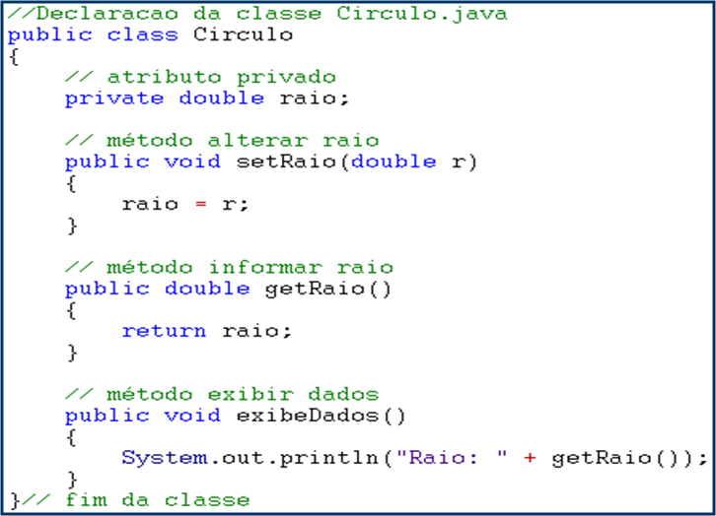
Exemplo
Atributos
Chaves
Métodos
públicos
8

Slide 9
Cuidado!!!
Declarar mais de uma classe public no mesmo arquivo é um erro de compilação.
Porém, podemos ter vários métodos public declarados em uma mesma classe
Recomenda-se que atributos sejam privados (encapsulamento)
Apesar de privados, os atributos podem ser acessados ou alterados a partir de qualquer método.

Slide 10
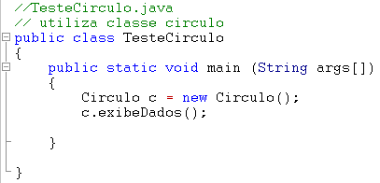
Programa usando classe Circulo
Instancia objeto c
do tipo Circulo
Chama método exibeDados do objeto c
Invocamos os métodos a partir do objeto.
Nesse exemplo, o que será impresso?
10

Slide 11
Invocando métodos
Observe que não existe obrigatoriedade de chamar os métodos na ordem em que foram implementados.
Semelhante a um “fornecedor de serviços”, o objeto instanciado disponibiliza todos os seus métodos, entretanto, o programa só utiliza aqueles que desejar, na ordem que for relevante.

Slide 12
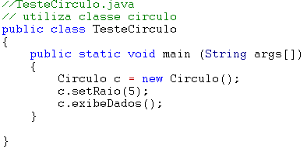
Alterando o programa
Chamando método com parâmetro
E agora, o que seria impresso?
12

Slide 13
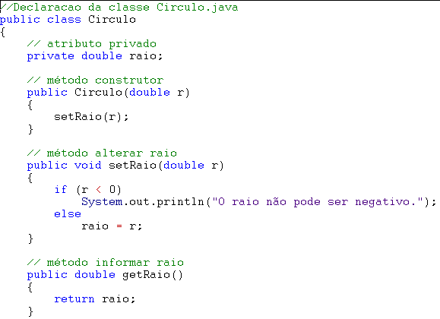
Classe Circulo com Construtor!
Aloca memória e inicializa atributos do objeto.
Altera atributo com segurança
(encapsulamento)
Acessa valor armazenado no atributo
...

Slide 14
Importância do encapsulamento
Porque encapsular e ocultar?
Criamos classes para “clientes” (reuso)
Capacidade de usar sem conhecer detalhes internos
Alterações na implementação não afetam cliente
Garantia de acesso seguro aos dados
Posso ter círculo com raio negativo?
Supondo que não, a validação deve ser feita no método set.
14

Slide 15

Dúvidas
15

Slide 16
Sobrecarga de métodos
O que é?
Recurso que permite que vários métodos, com mesmo nome sejam definidos
Obrigatório diferentes parâmetros: quantidade, tipos e ordem dos argumentos
Apesar de ser bastante usada para definir vários construtores, a sobrecarga também pode ser usada para sobrescrever outros métodos que não sejam construtores.

Slide 17
Quantos construtores uma classe pode ter?
Nenhum (construtor padrão: não recomendável)
Apenas 1 construtor
Vários construtores!!!
Para isso usaremos o recurso de sobrecarga

Slide 18
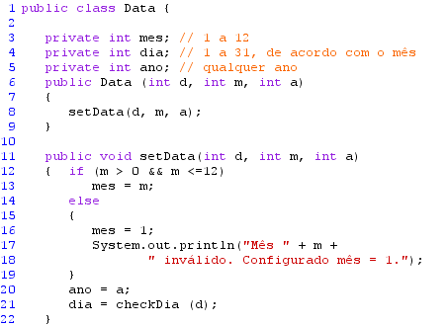
Exemplo inicial: Classe Data
construtor
valida e atualiza atributos do objeto tipo Data

Slide 19
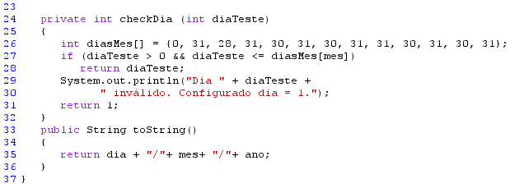
Criando a classe Data (cont.)
Método privado: uso interno da classe
Implemente

Slide 20
Teste da Classe Data
public class TesteData {
public static void main (String args[])
{
Data data = new Data(06, 04, 2018);
System.out.println(“Meu aniversário: “ + data.toString());
data.setData(31, 02, 2018);
System.out.println(“Que data é essa? “ + data.toString());
}
}
Teste sua classe

